Slide 1
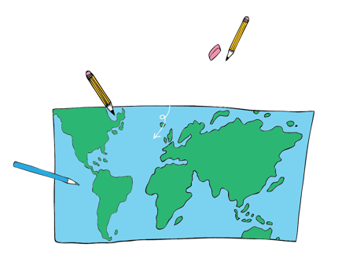
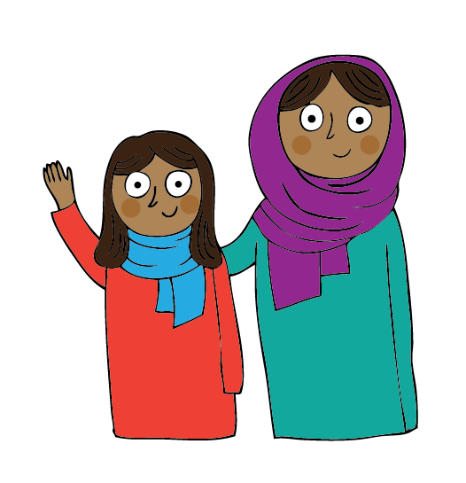
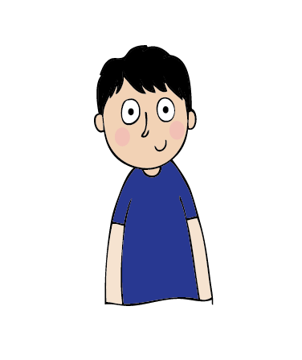
Quizz sur les pays de l’Index
Préparez vos cartes de l’Index 2020 !

Slide 2
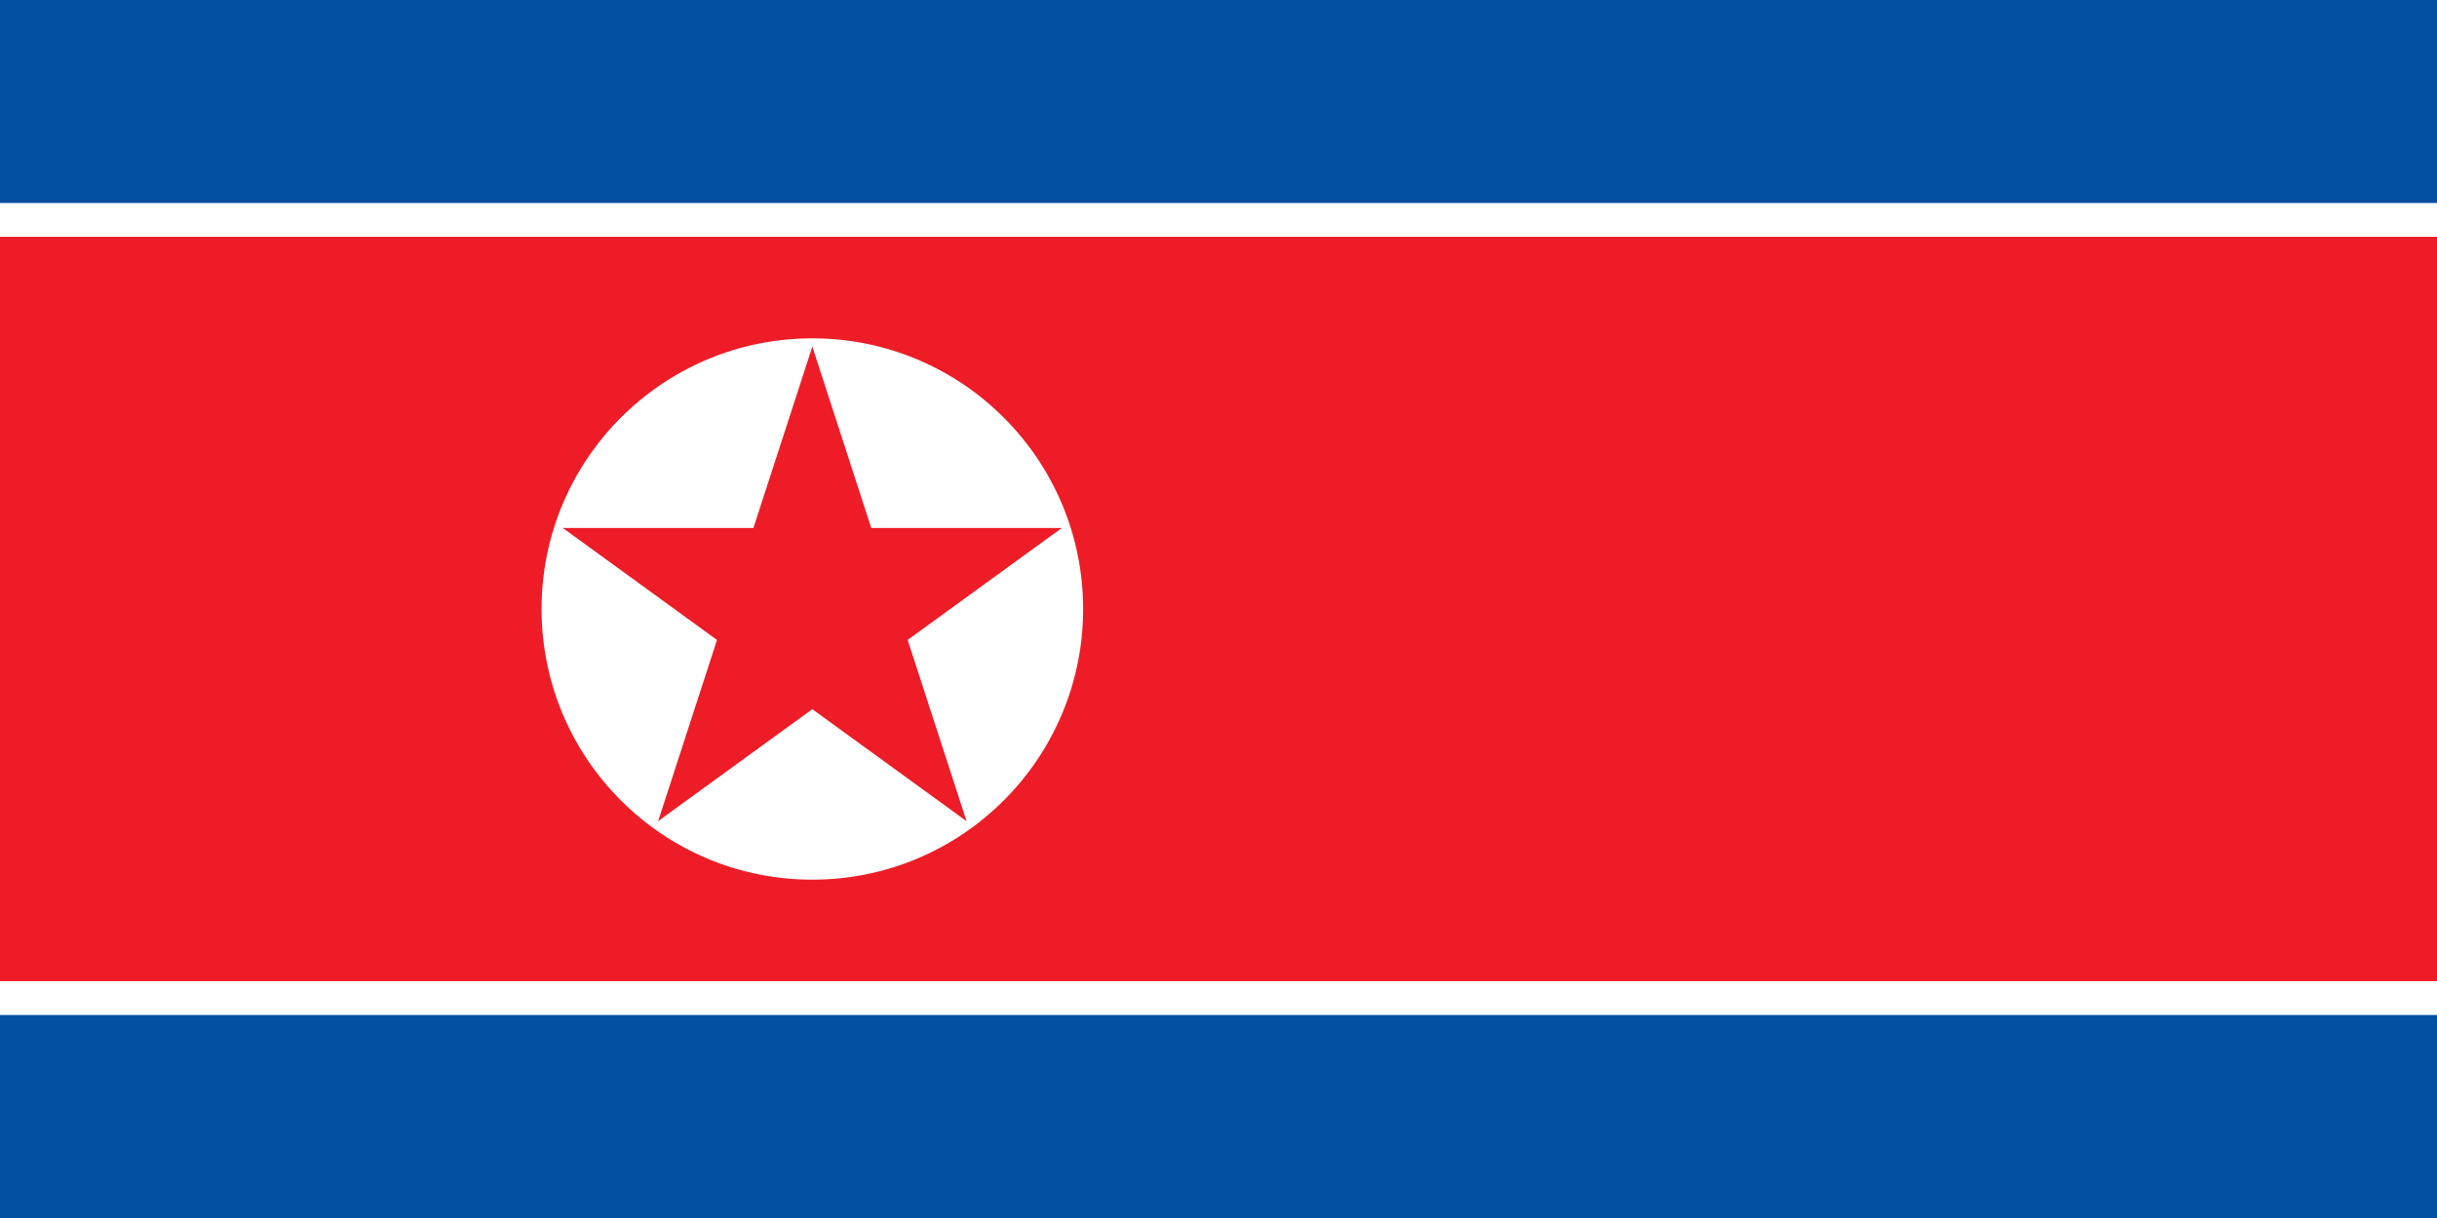
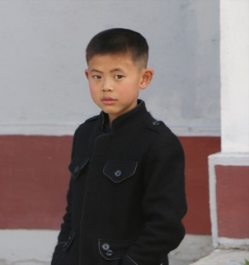
1. Quel est ce pays ?
LE SAVAIS-TU ?
Dans ce pays, le dirigeant et
sa famille sont traités comme des dieux.

Slide 3
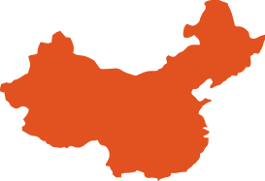
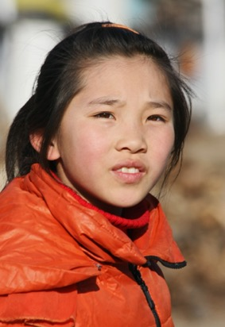
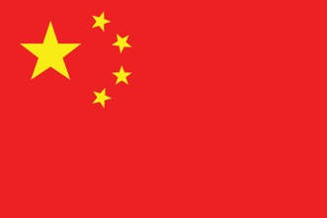
2. Quel est ce pays ?
LE SAVAIS-TU ?
Ce pays gigantesque partage ses frontières avec 14 autres pays !

Slide 4
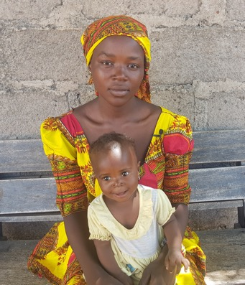
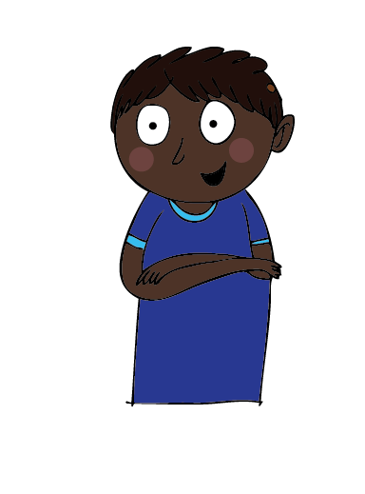
3. Quel est ce pays ?
LE SAVAIS-TU ?
Plus de 520 langues sont parlées dans ce pays.

Slide 5
4. Quel est ce pays ?
LE SAVAIS-TU ?
Dans ce pays le service militaire dure en moyenne 6 ans et demi.

Slide 6
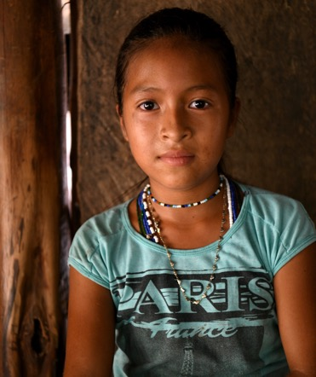
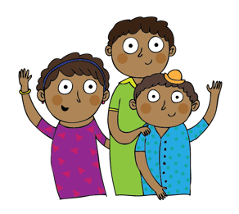
5. Quel est ce pays ?
LE SAVAIS-TU ?
Ce pays est nommé selon un explorateur italien très connu.

Slide 7
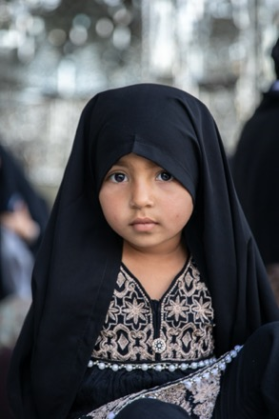
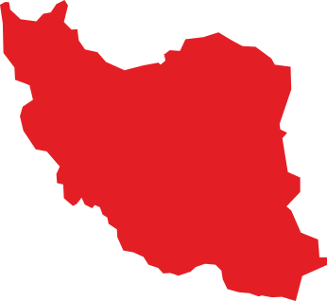
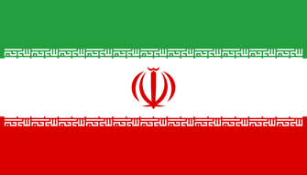
6. Quel est ce pays ?
LE SAVAIS-TU ?
Ce pays était autrefois appelé la Perse.

